Slide 1
Réseau Télémétrique de Mesures en Temps Réel.
Mesures Sismiques
R.T.M.T.R_1
Troisième revue
ETUDIANT 3

Slide 2
PLAN RTMTR 1
ANALYSE
Diapositive 4 : Expression du besoin
Diapositive 6 : Synoptique
Diapositive 9 : Diagramme de classe d’analyse
Diapositive 11 : Les contraintes matérielles et logicielles
Diapositive 12 : Structuration de la base de données
Diapositive 13 : Ihm test pour enregistrement
Diapositive 19 : Ihm recherche à partir de maintenant
Diapositive 24 : Ihm Recherche par période
Diapositive 30 : Conclusion
VERS
CONCEPTION

Slide 3
Présentation du projet
L’entreprise Vision Informatique souhaite réaliser un Réseau Télémétrique de Mesures en Temps Réel de stations connectées qui fourniront un flot de données sismiques et la position du lieu d’acquisition des mesures.
But :
Fournir un flot de données sismiques et de position
Présenter les données comme observatoire d'activités sismiques.
Sensibiliser les élèves des collèges aux risques majeurs locaux tels que tsunamis, glissements de terrain, volcans, lahars et séismes.

Slide 4
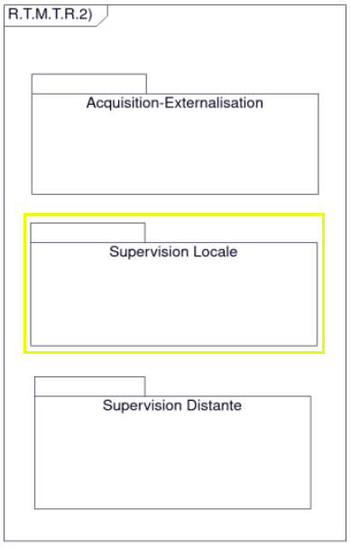
Spécification
Le système sera découpé en 3 sous-systèmes comme illustré ci-contre
J’ai été affecté à la partie Supervision Locale
Le travail que l’on me demande de réaliser en tant qu’étudiant n°3 est mentionné à la diapositive n°7 .

Slide 5
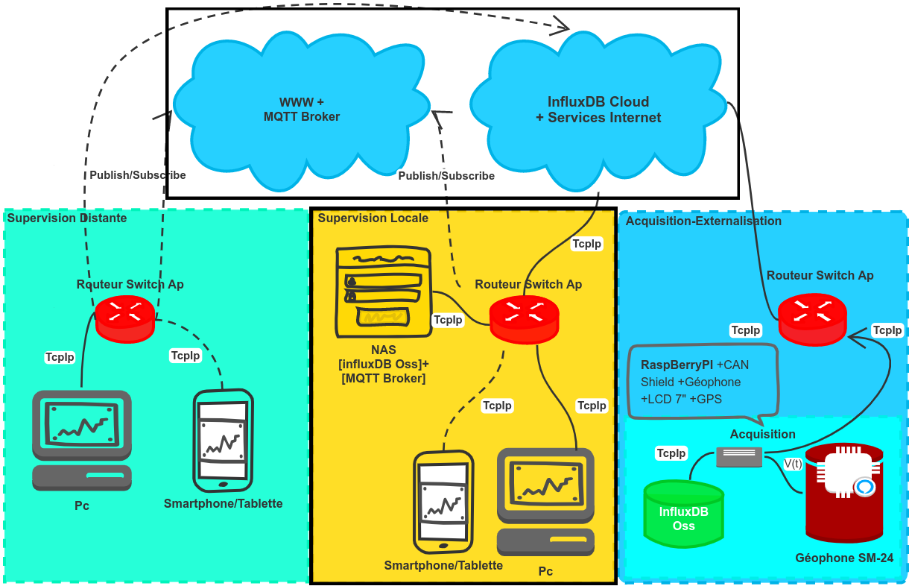
Synoptique

Slide 6
Expression du besoin
Objectifs :
Lire les données enregistrées sur la base de données
En extraire les données sur une période ou pendant une durée limitée.
Esquisser un graphique à partir de ces données
Envoyer ces données à la supervision distante via un broker mqtt

Slide 7
Les contraintes matérielles et logicielles
CHOIX MATÉRIELS
1 PC
1 NAS Synology
1 Switch
1 Broker Mqtt
1 Tablette Android
CHOIX LOGICIELS
Pour le PC : Linux, Framework Qt5
Pour le NAS : InfluxDb_Oss
Classe influxdb.hpp :
https://github.com/TheYonkk/influxdb-cpp-2

Slide 8
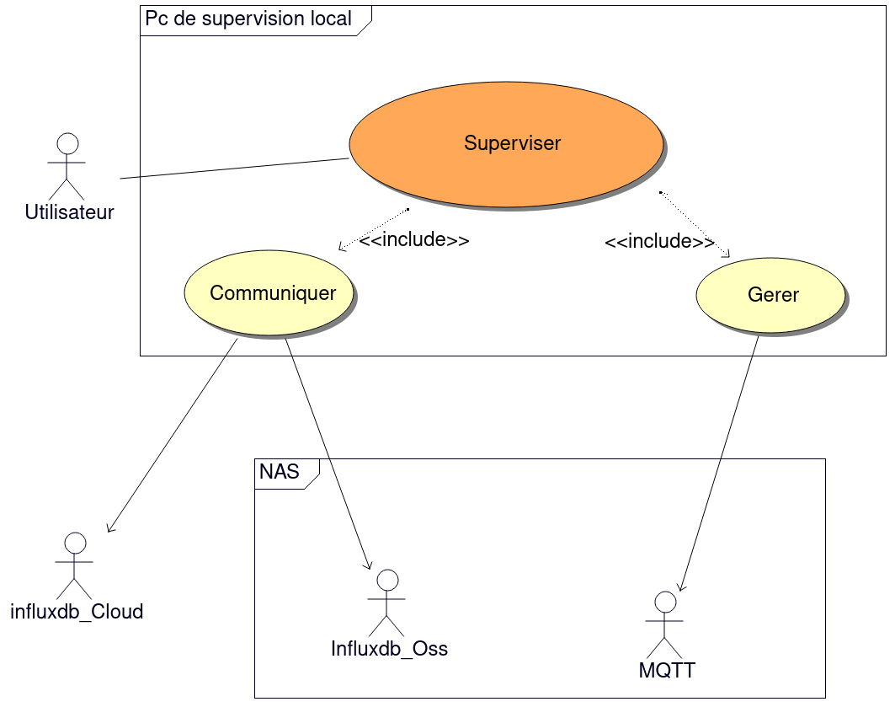
Diagramme des cas d’utilisation

Slide 9
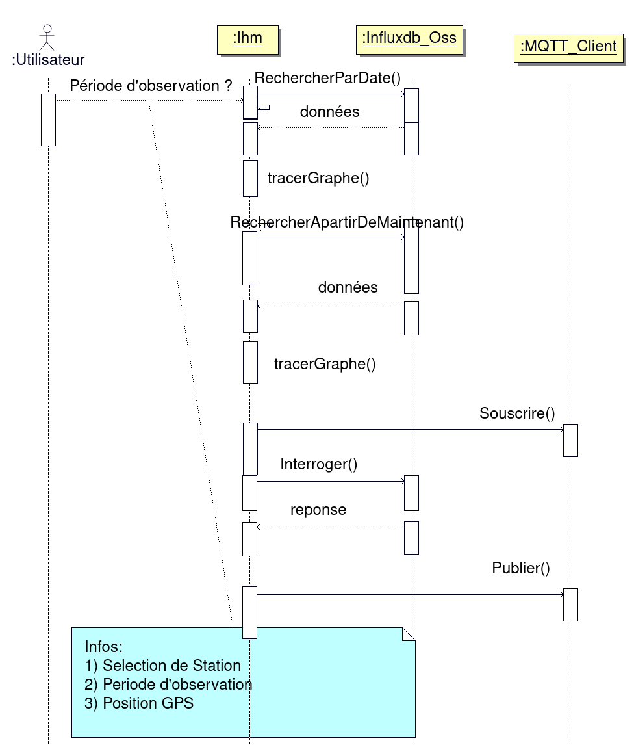
Diagramme de séquence

Slide 10
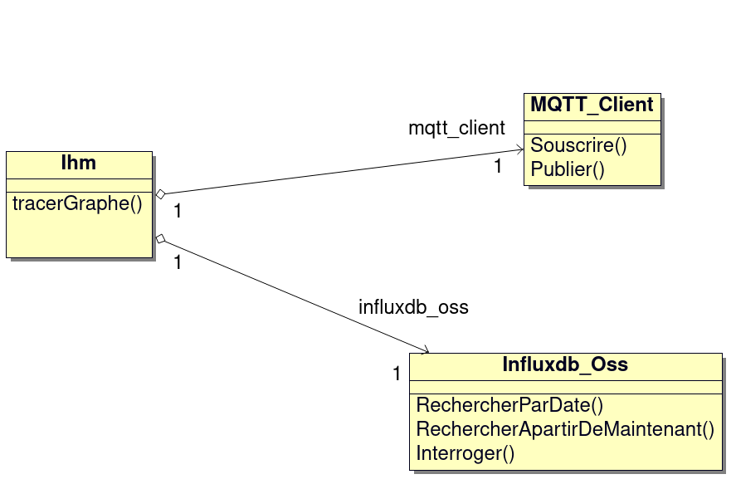
Diagramme de classe d’analyse

Slide 11
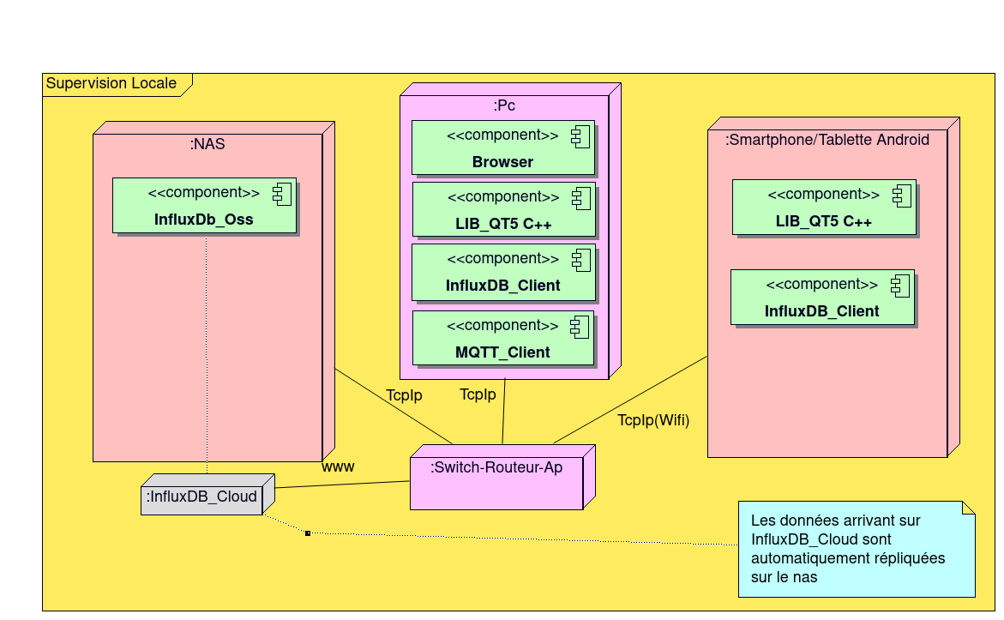
DIAGRAMME DE DÉPLOIEMENT

Slide 12

Structuration de la base de données
L’équipe a décidé de structurer les bases de données de la façon suivante :
Structure de la base de données
bucket -> measurement -> field
InfluxDB_Oss définit trois zones
1. bucket : choix du nom de la base de données
2. measurement : choix du nom du measurement
3. field : choix des noms des mesures effectives
Conception de la base de données
bucket -> measurement -> field
iotsismique -> idstation1 -> mesure
latitude
longitude
Structure résultante dans InfluxDB_Oss

Slide 13
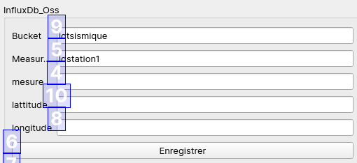
IHM TEST POUR ENREGISTREMENT
9. Nom du bucket de la base de données
5. Nom du measurement de la base de données
4. Nom du premier field de la base de données
10. Nom du deuxième field de la base de données
8.Nom du troisième field de la base de données
6. Bouton d’enregistrement dans la base de données

Slide 14
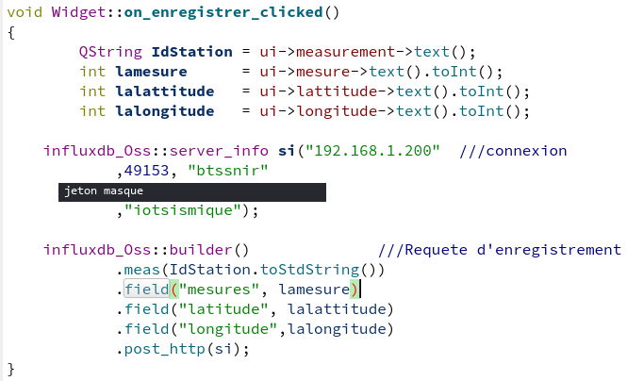
IHM : Extrait de code de l’enregistrement
J’ai créé une fonction me permettant d’enregistrer des données sur la base de données pour pouvoir les exploiter par la suite.

Slide 15
Comment faire des requêtes sur la BD avec
l’outil InfluxDB.
Exemple de requête simple: avec l’outil intégré fourni par influx
from(bucket: "iotsismique")
|> range(start: -3m)
|> filter(fn: (r) => r._measurement == "idstation1"
|> filter(fn: (r) => r._field == "mesure")

Slide 16
Comment faire des requêtes sur la BD avec
Qt5 C++ (pour mon application).
string query("from(bucket: \\\"iotsismique\\\")
|> range(start: -3h)
|>filter(fn: (r)=>r[\\\"_measurement\\\"] == \\\"idstation1\\\")
|>filter(fn: (r)=>r[\\\"_field\\\"] == \\\"mesure\\\")");
flux_query(resp, query, *servdb_);
qDebug() << resp.c_str();

Slide 17
Résultat de la requête
1 ,result,table,_start,_stop,_time,_value,_field,_measurement
2 ,_result,0,2022-11-27T10:41:58.017915238Z,2022-11-27T10:42:58.017915238Z,2022-11-27T10:41:58.199426132Z,18.86,mesure,idstation1
3 ,_result,0,2022-11-27T10:41:58.017915238Z,2022-11-27T10:42:58.017915238Z,2022-11-27T10:41:59.200188759Z,49.2,mesure,idstation1
4 ,_result,0,2022-11-27T10:41:58.017915238Z,2022-11-27T10:42:58.017915238Z,2022-11-27T10:42:00.200046013Z,11.49,mesure,idstation1
Les numéros de lignes ont été ajoutés volontairement. La ligne n°1 montre l’organisation d’une réponse à une requête. Le traitement commencera à partir de la deuxième ligne.

Slide 18
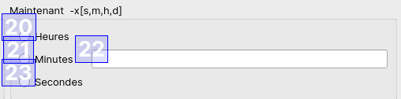
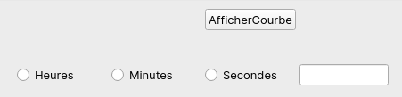

IHM Test:Recherche de maintenant à t-1 (t (s,m,h,day)
Cette partie de l’IHM est utilisée pour rechercher à partir de maintenant les données existant sur la base pendant une durée renseignée
1.Bouton permettant la recherche
20.Bouton radio pour l’unité de temps (en heures)
21.Bouton radio pour l’unité de temps (en minutes)
22.Entrée de la durée de recherche
23.Bouton radio pour l’unité de temps (en secondes)

Slide 19
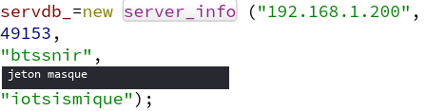
Extrait de code de l’IHM : Connexion BDD
Afin de pouvoir rechercher dans la base de données, il est nécessaire de s’y connecter.

Slide 20

Exécution de la requête
Reconstitution en programme de:
string query("from(bucket: \\\"iotsismique\\\")
|> range(start: -3h)
|>filter(fn: (r)=>r[\\\"_measurement\\\"] == \\\"idstation1\\\")
|>filter(fn: (r)=>r[\\\"_field\\\"] == \\\"mesure\\\")");
Exécution requête
Constitution de la requête
=
Exemple de résultat
,result,table,_start,_stop,_time,_value,_field,_measurement
,_result,0,2022-11-27T10:41:58.017915238Z,2022-11-27T10:42:58.017915238Z,2022-11-27T10:41:58.199426132Z,18.86,mesure,idstation1 ,_result,0,2022-11-27T10:41:58.017915238Z,2022-11-27T10:42:58.017915238Z,2022-11-27T10:41:59.200188759Z,49.2,mesure,idstation1
,_result,0,2022-11-27T10:41:58.017915238Z,2022-11-27T10:42:58.017915238Z,2022-11-27T10:42:00.200046013Z,11.49,mesure,idstation1

Slide 21
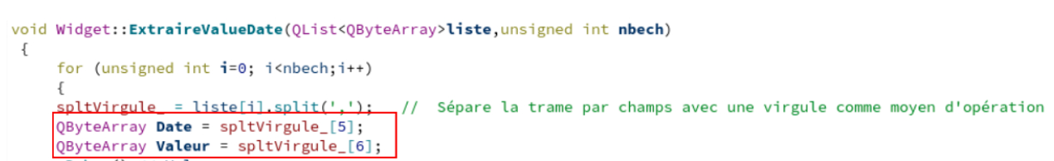
,_result,0,2022-11-27T10:41:58.017915238Z,2022-11-27T10:42:58.017915238Z,2022-11-27T10:42:00.200046013Z,11.49,mesure,idstation1

Slide 22
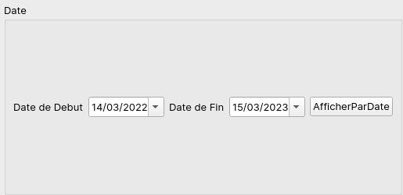
IHM Recherche par période
(DateDebut - DateFin)
Cette partie de l’IHM est utilisée pour rechercher durant une période définie les données existantes dans la base de données.

Slide 23
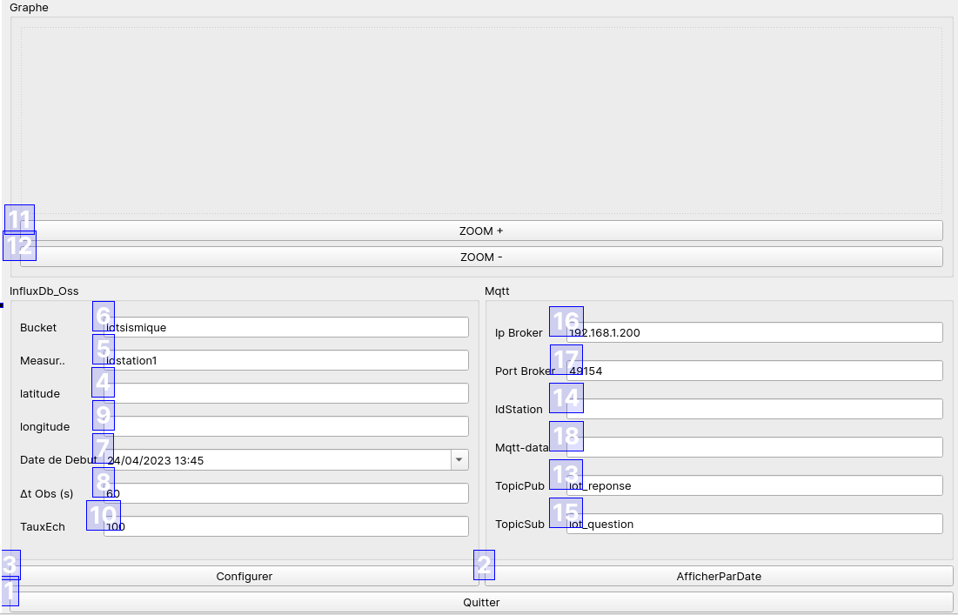
Description de l’IHM
1.Bouton pour fermer l’IHM
2.Bouton permettant l’affichage de la courbe
3.Bouton permettant de revenir sur cette interface après avoir affiché la courbe
4.Champ d’enregistrement de latitude
5.Champ de measurement de la base
6.Nom de la base
7.Date de la période d’observation
8.Renseignement de la durée d’observation
9.Champ de longitude
10.Taux d’échantillonnage
11.Bouton de zoom avant du graphique
12.Bouton de zoom arrière du graphique
13.Topic de publication MQTT
14.Id de la station
15.Topic de souscription MQTT
16.Adresse ip du broker MQTT
17.Port du broker MQTT
18.Récupération de la donnée envoyée (date période)

Slide 24
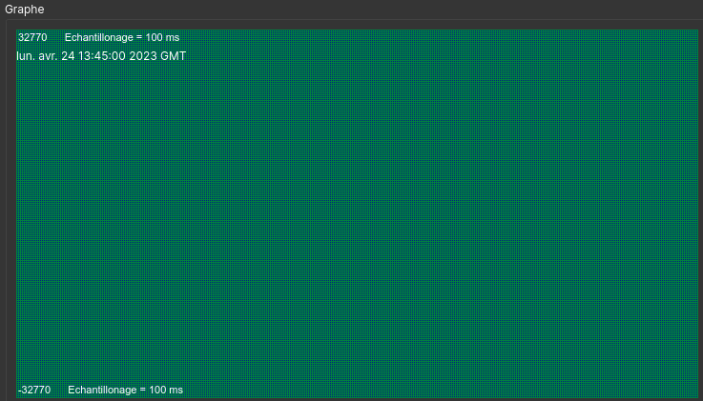
Affichage graphique des données lues
Configuration
Commencer par initialiser le fond du graphique en renseignant :
la taille d’un point,
la taille de l'échelle,
la couleur de fond.

Slide 25

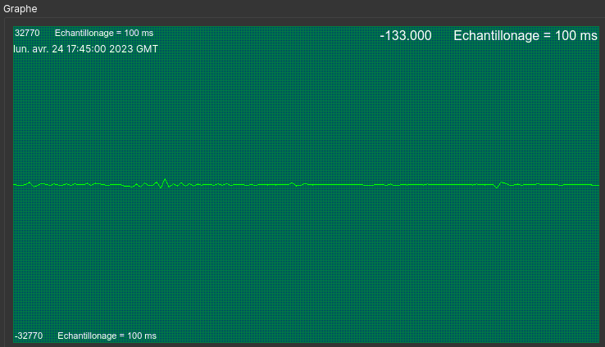
Puis, grâce à une méthode, utiliser les données lues pour tracer un graphique
Pour ce faire, on utilise la méthode TraceGraphe qui fait une boucle qui rajoute un point grâce à la liste de valeurs.

Slide 26
Broker MQTT pour supervision distante
Afin de réaliser cette dernière partie, il faut créer toute la partie de connexion sur un broker mqtt avec un topic question afin d’y récupérer une valeur qui est une date d’observation qui sera ensuite envoyée vers mon programme. Puis, il se chargera d’envoyer sur un topic réponse les données correspondantes à cette date d’observation.

Slide 27


Pour ce faire, il nous faut créer une connexion mqtt sur l’IHM avec :
les topics de publication et de souscription
N’oublions pas l’adresse ip et le port permettant l’échange entre les deux services
ainsi qu’une connection grâce à un objet mqtt qui utilise la fonction de connexion de la classe

Slide 28
Une fois la connexion effectuée, il faut créer une fonction faisant le même traitement de données des trames afin d’envoyer les résultats sur le topic réponse pour la supervision distante de manière automatique.
L’envoie des résultats se produit grâce à la fonction Publish de la classe

Slide 29
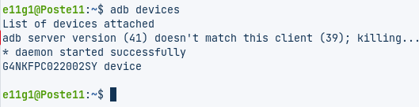
Adaptation du programme
Ce projet à été pensé pour être utilisable sur tablette en la branchant via câble usb sur l’ordinateur utilisant ce programme.
Pour qu’elle soit compatible, il faut rentrer une commande, montrée ci-dessous, afin de reconnaître l’appareil.
Ne pas oublier d’accepter le débogage USB pour que la liaison fonctionne

Slide 30
Conclusion
Ce projet nous a permis de découvrir différentes façons d’accéder à une base de données pour y lire les données et les utiliser dans plusieurs activités variées..
Au niveau de la gestion du projet en équipe, nous avons réussi à bien nous répartir les tâches afin de réaliser nos objectifs dans les temps et l'ambiance générale du groupe était très bonne.

